Slide 1
Plananalyse
Fragen an Klient:in:
Welches problematische Verhalten zeigen sie?
Wozu dient dieses Verhalten?
Welches Bedürfnis steckt dahinter?
Und welchen Zweck hat es?
Gibt es dieses Bedürfnis auch in anderen Situationen?
Mit welchem Zweck?
Warum ist ihnen dieses Bedürfnis so wichtig?

Slide 2
Frage nach der Funktion für übergeordnete Ziele und Bedürfnisse des Ind., welcher Zweck (Grundbedürfnis) wird erfüllt?
Plananalyse
Bedürfnisse:
Orientierung & Kontrolle
Bindung
Selbstwerterhöhung & -schutz
Lustgewinn & Unlustvermeidung
Ziel: das durch bestimmte Handlungsweise erreicht werden soll
PLÄNE
IMPERATIV
Warum?
Wozu? Weshalb?
Wie?
Welchen Zweck hat Vh?
Welcher Plan steht dahinter?
Mittel: dazugehörige Mittel
Strategie zur Zielerreichung
Verhalten in Situationen (V-i-S):
- Was tut Person konkret? - Beschreibung einzelner Verhaltensweisen im Indikativ (z.B.: arbeitet täglich 10 Stunden)
Bartling, G. et al. (1998). Problemanalyse im therapeutischen Prozess. Leitfaden für die Praxis. Kohlhammer Urban: Stuttgart. Gatterer, G. (2022).Vom Verhalten zur dahinterstehenden gesellschaftlichen Philosophie. AVMPublikations. Müller, I. et al. (2022). Diagnostik. In Gatterer, G. (Hrsg.). Praxis Verhaltenstherapie. Methoden und Anwendungsbeispiele, Springer: Berlin.
Notes:
Planerschließung: Info aus FB, V-i-S, Selbst- und Fremdbeobachtung, Exploration, therap Beziehung
PLÄNE im Imperativ formuliert; leiste etwas; sonstige Emotionen unterstützen Begründung wenn du etwas leistet, wirst du geliebt
Welches problematische Verhalten zeigen sie? Wozu dient dieses Verhalten? Welches Bedürfnis steckt dahinter? Und welchen Zweck hat es? Gibt es dieses Bedürfnis auch in anderen Situationen? Mit welchem Zweck?
Erfragen von Plänen: Wozu ist das gut?, Was will der Pat. damit erreichen? Welche Verhaltensweisen wären hier adäquat aus der Sicht des Pat?
Top Down: Wie befriedigt der Pat sein Bedürfnis?
Verhaltensaspekte: Arbeitet viel; Pläne: leiste etwas; wenn du etwas leistet, wirst du geliebt (Kogn, Emotionen, Grundannahmen)
Grundbedürfnisse (Gatterer, AVM, 2022): BINDUNG=das Bedürfnis des Menschen nach Mitmenschen, nach Nähe zu einer Bezugsperson; KONTOLLE/SELBSTBESTIMMUNG=ob es im Leben Kontrollmöglichkeiten gibt, Vorhersehbarkeit, ob es sich lohnt sich einzusetzen; Kontrollbedürfnis wird befriedigt wenn man viele Handlungsalternativen hat /einen großen Spielraum und Alternativen auch selbst wählen kann; SELBSTWERT=das Bedürfnis sich selber als gut, kompetent, wertvoll, von anderen geliebt fühlen; zur Bildung eines guten SW Gefühls braucht es eine wertschätzende Umgebung, die einem etwas zutraut, unterstützt; LUST/UNLUST=das Bestreben, erfreuliche, lustvolle Erfahrungen herbeizuführen und schmerzhafte, unangenehme Erfahrungen zu vermeiden;

Slide 3
Plananalyse
Bedürfnisse
Ziel: das durch bestimmte Handlungsweise erreicht werden soll
PLÄNE
IMPERATIV
Warum?
Wozu?
Wie?
Mittel: dazugehörige Mittel
Strategie zur Zielerreichung
V-i-S

Slide 4
Plananalyse
Der Patient berichtet, dass er Angst habe, dass ihm ein Stein auf den Kopf fallen könnte. Er schaue deshalb immer nach oben, wenn er wo unten durchgehen müsse. Er meint, dass man nie sicher sein könne, dass nichts passiert. Sein Motto wäre „besser einmal mehr aufgepasst, als getroffen und tot oder verletzt! Das sei auch in anderen Situationen wie etwa in seinem Beruf so. Auch dort kontrolliere er lieber einmal öfter, als einen Fehler zu übersehen. Es sei nämlich schrecklich, wenn jemand einen Fehler entdecken würde. Das würde er nicht aushalten. Er versuche nämlich möglichst perfekt zu sein.
Bedürfnis Orientierung/Kontrolle Bindung Selbstwerterhöhung Lust/Unlust
achte auf deine Sicherheit sei beliebt , bleibe beliebt sei perfekt
es ist schrecklich, wenn andere Fehler bemerken
Pläne besser einmal mehr aufgepasst als tot Fehler sind schrecklich
Man kann nie sicher sein mache keine Fehler
Verhalten blickt ängstlich nach oben, wenn er wo durchgeht kontrolliert im Beruf
Müller, I. et al. (2022). Diagnostik. In Gatterer, G. (Hrsg.). Praxis Verhaltenstherapie. Methoden und Anwendungsbeispiele, Springer: Berlin.

Slide 5
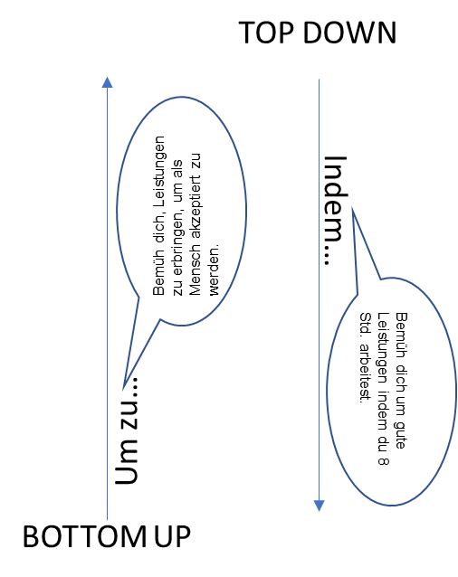
Plananalyse
Bedürfnisse
Ziel: das durch bestimmte Handlungsweise erreicht werden soll
PLÄNE
IMPERATIV
Warum?
Wozu?
Wie?
Mittel: dazugehörige Mittel
Strategie zur Zielerreichung
V-i-S
Notes:
Top Down: welche ind. Strategien hat Klient entwickelt um seine wichtigen Bedürfnisse zu befriedigen;
Bedürfnis: guten Eindruck beim Chef hinterlassen, möchte befördert werden (SW);
indem er immer das tut was verlangt wird,
nicht widerspricht,
seine Regel: frage jeden Freitag, gibt es noch was zu tun für mich am WE; sei engagiert, biete dich an“

